Slide 1

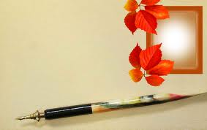
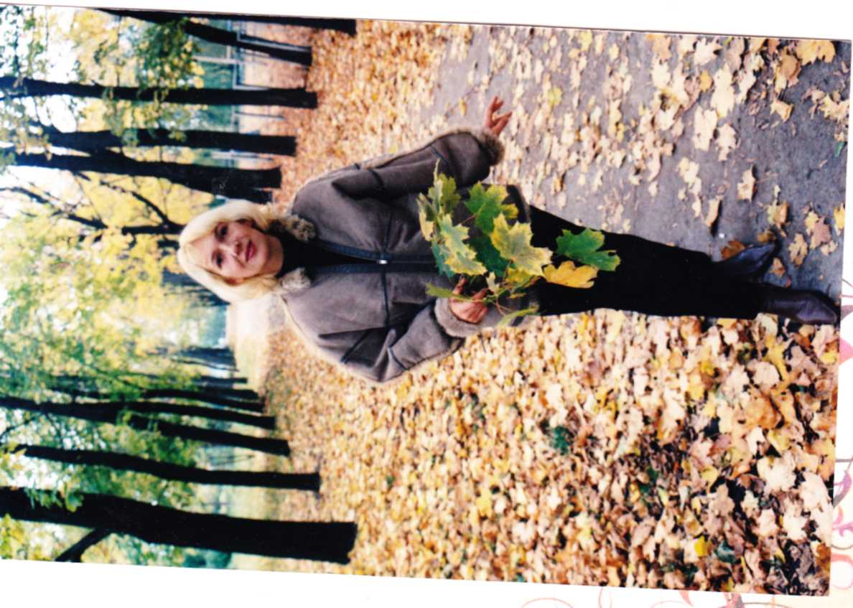
Презентація досвіду роботи класного керівника

Slide 2
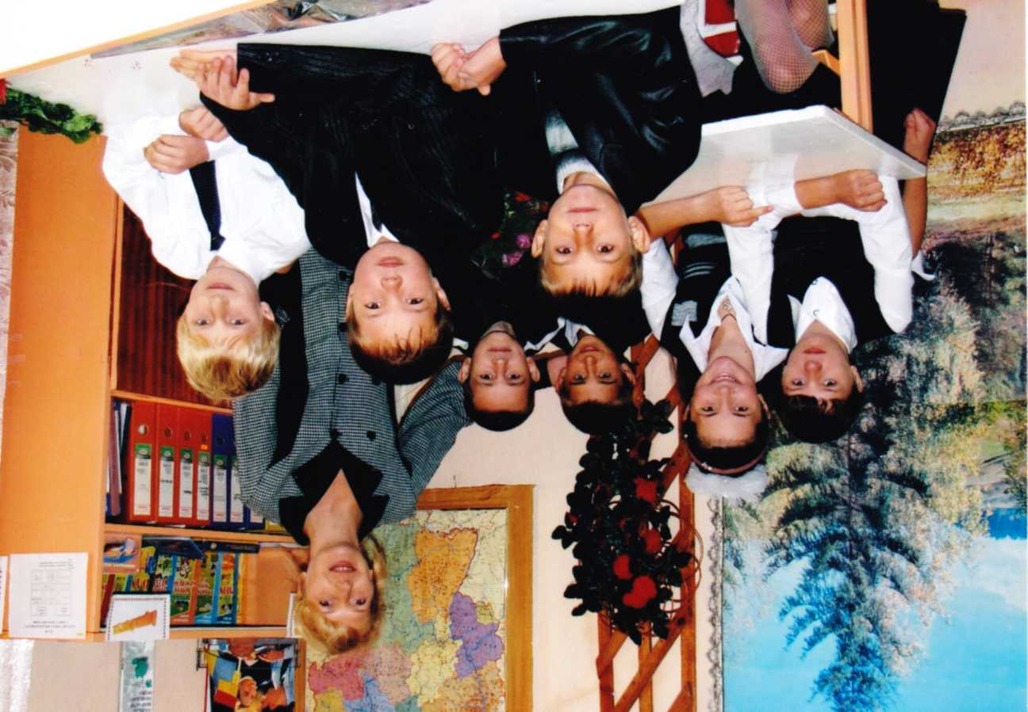

Анкетні дані
Багрій Оксана
Миколаївна
Класний керівник 8 класу
Вчитель української мови та
літератури, вчитель німецької
мови Лопушненської
загальноосвітньої школи
І-ІІ ступенів Лановецького району
Рік народження – 1971р.
Закінчила Тернопільський державний педагогічний інститут.
Загальний стаж роботи-19 р.
Стаж роботи як класний
керівник– 15 р.
Категорія – І.
Курси – 2010 р.

Slide 3

Життєве кредо
Педагогічне кредо
Спонукати дивуватися, доводити, ділитися враженнями і самостійно знаходити істину.
Пізнавати себе у світі і світ у собі

Slide 4
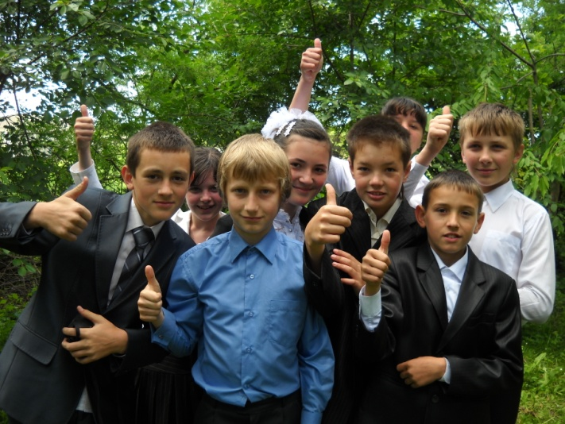
ЯКИМИ Я БАЧУ ВИХОВАНЦІВ
ІНТЕРЕСИ
ЗДІБНОСТІ
- творчі
комунікативні
гуманітарні
-спорт
-музика
-мистецтво
-
ГРОМАДСЬКА ДІЯЛЬНІСТЬ
ПОТРЕБИ
-Активні
-ініціативні
-енергійні
Пізнавальна діяльність:
-екскурсії
-конкурси
САМОСВІДОМІСТЬ
ХАРАКТЕР ВЗАЄМИН У КОЛЕКТИВІ
-Необхідність корекції самодисципліни
-формування здорового
способу життя
-Дружний,
-згуртований,
-доброзичливий

Slide 5
Кожна дитина носить своє намисто унікальності. І щоб ця унікальність проявилася і реалізувалася в світі, прагну відшліфувати кожну намистину, аби засяяла вона новими гранями.
Загальні цілі і завдання
Я
і родина
Тому і проблема, над якою працюю як класний керівник - виховання цілісної, гармонійно розвиненої, духовно і фізично зрілої особистості.
Я
і мистецтво
Я
І
держава
Я
І
класний
колектив
Я
і
природа
Я
І
праця

Slide 6
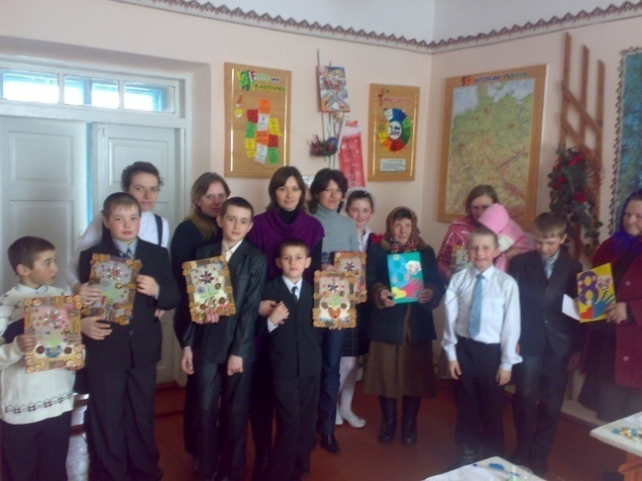

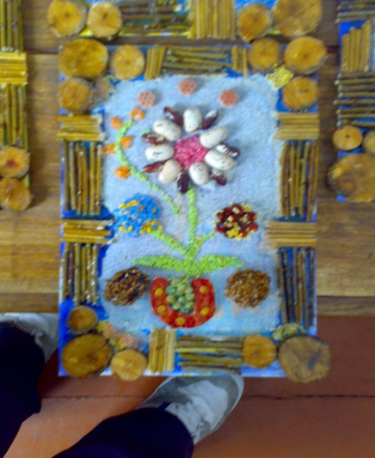

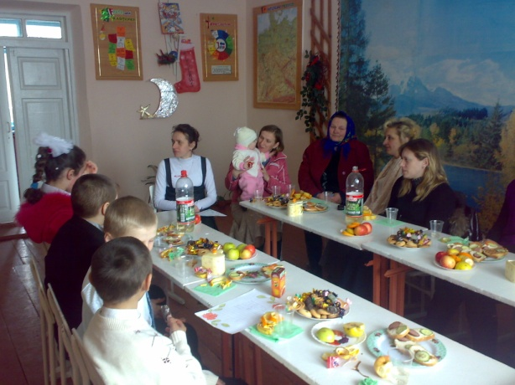
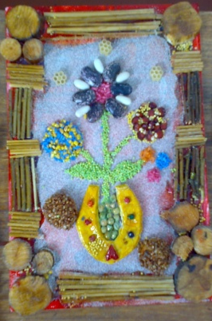
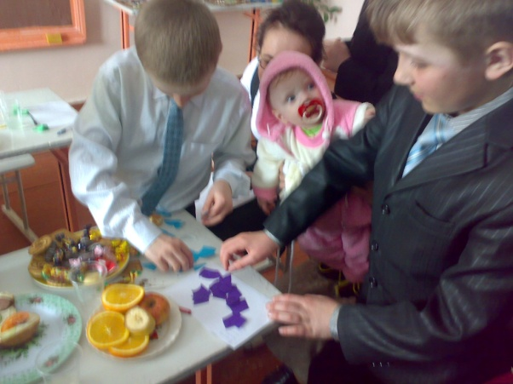
Свято 8 Березня“Берегині нашого роду”
У родинному колі
Я
і родина
Традицією стали КТС “Сюрприз для мами”
Родинне свято “Скарбничка мудрості”

Slide 7
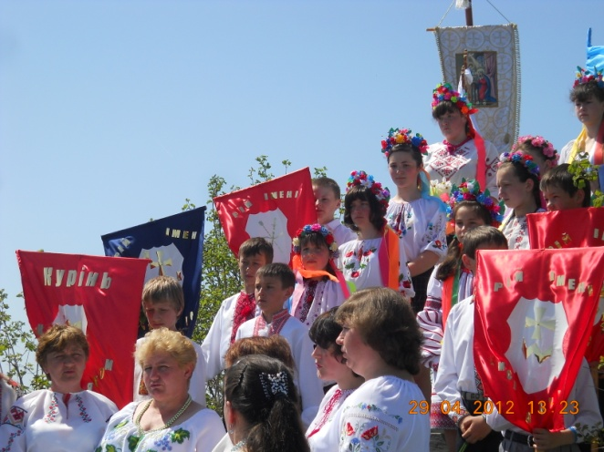
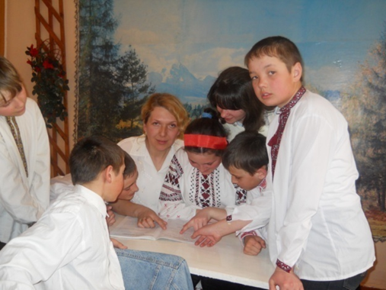
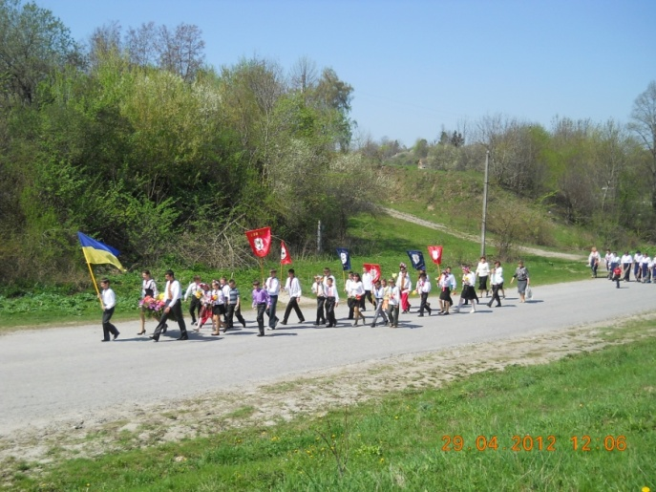
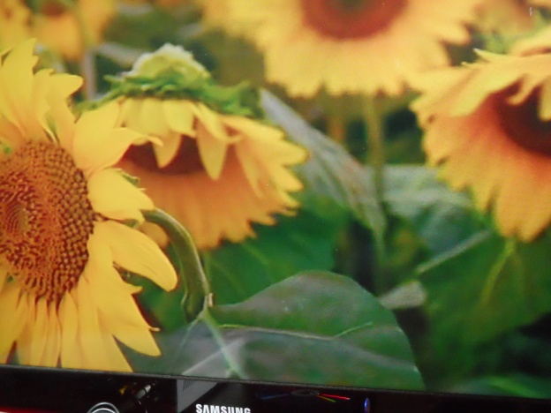
Робота в експедиції “Моя земля - земля моїх батьків”
Я
і держава
Правове виховання
Участь
у козацькій організації
“Козацьким шляхом”
Вивчення історії свого краю, національної символіки
Вивчення національних традицій і обрядів

Slide 8
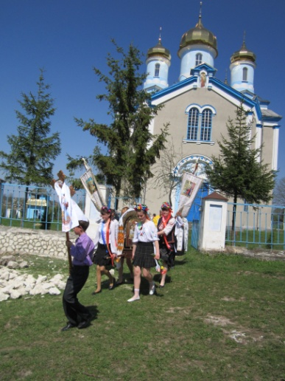
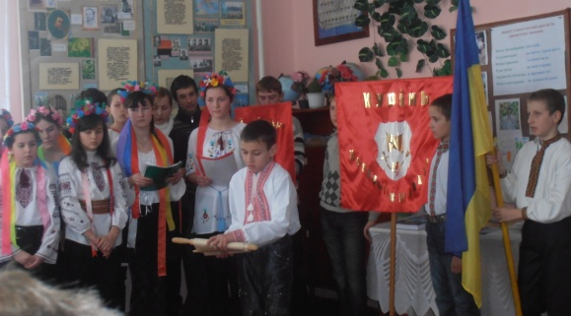
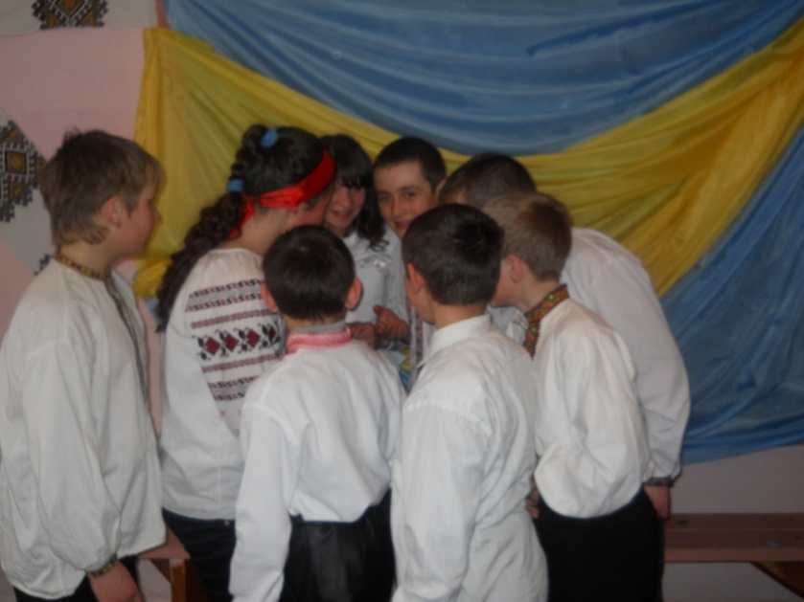
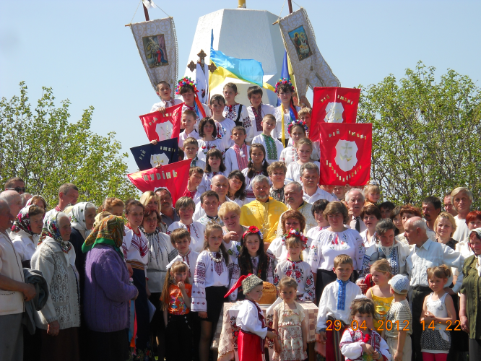
Збір коша
Урочиста хода до козацької могили
Конкурс “Ерудит”
“З Україною в серці”
500 років битви під Лопушно

Slide 9
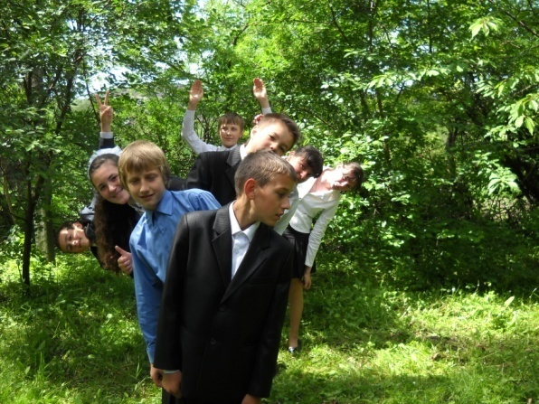

Моїм вихованцям особливо подобається спільно проводити дозвілля під час екскурсій у природу. Результатом таких екскурсій стали фестиваль фотознімків «Люби і знай свій рідний край», виставка робіт «Осінній вернісаж», конкурс фото робіт та малюнків «Людина, природа і фантазія», виступ агітбригади “Первоцвіти просять захисту ”, КТС”Замість ялинки зимовий букет”
Я
і родина
Екологічна акція “Допомога птахам”
Колективна творча справа ”Чисте довкілля”
Я
і природа
Виставки робіт з природного матеріалу
”Природа і фантазія”
Свято квітів

Slide 10

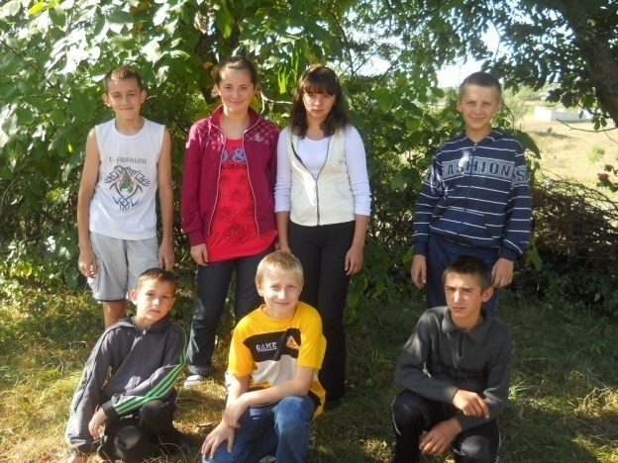
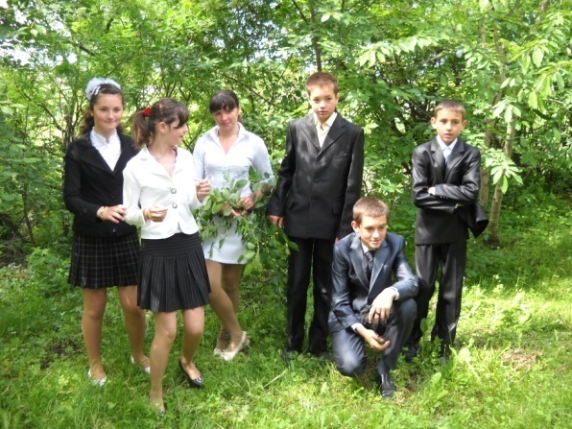
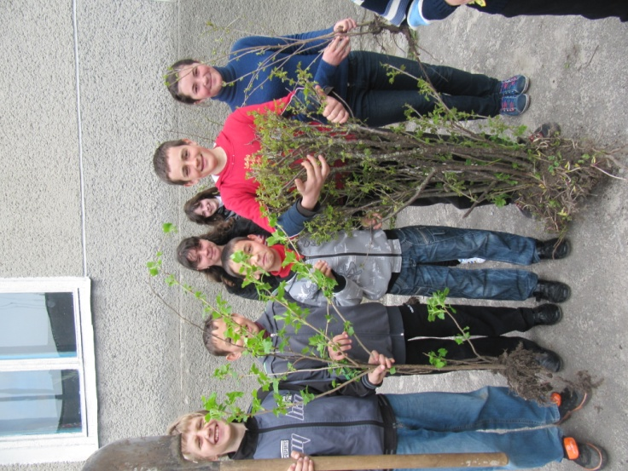
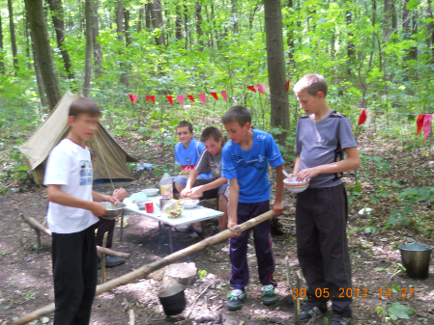
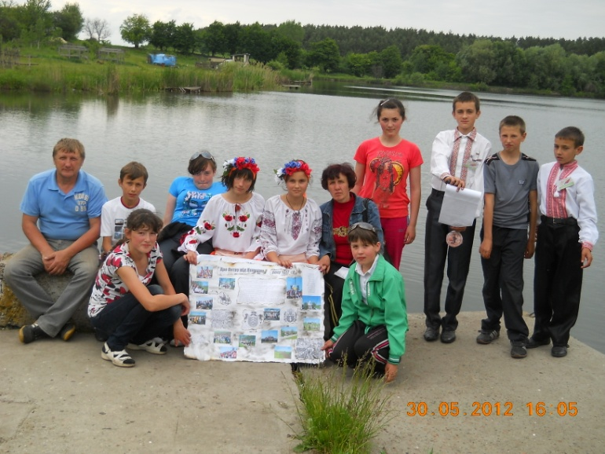
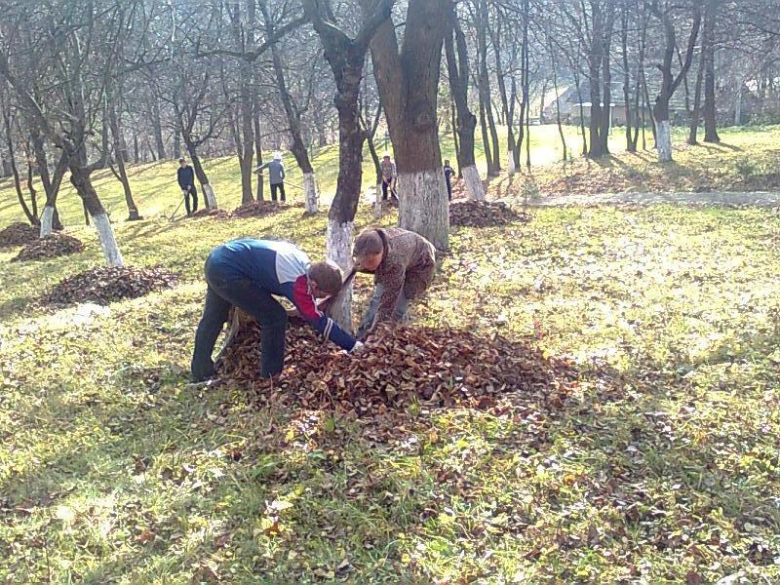
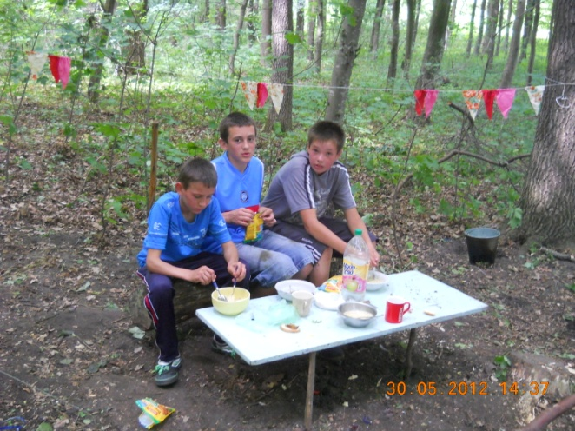
Екскурсії у природу
Акція “Посади дерево”
Туристичні походи
КТС “Чисте довкілля ”

Slide 11
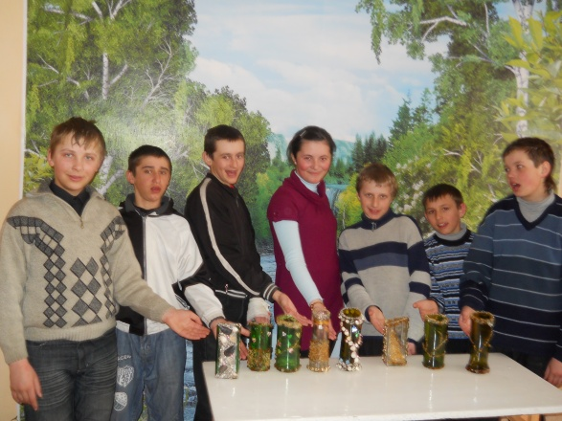


Формувати ціннісне ставлення до праці починаю з розуміння необхідності бути відповідальним, дисциплінованим, наполегливим. Від вміння організовувати своє робоче місце - до усвідомленого вибору професії
Проведення благодійних акцій
Я
і роди
Виставки робіт дитячої творчості
Кт
КТС “Школа- наш дім, ми господарі в нім
ГКК “Мій професійний вибір: можу +хочу +треба”
Я
і праця
Участь у трудових десантах

Slide 12
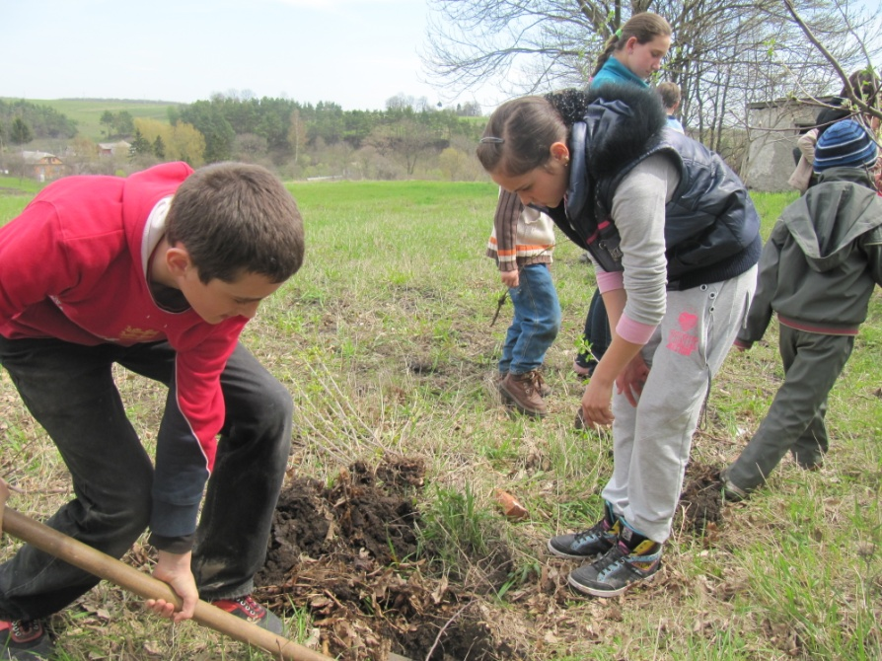
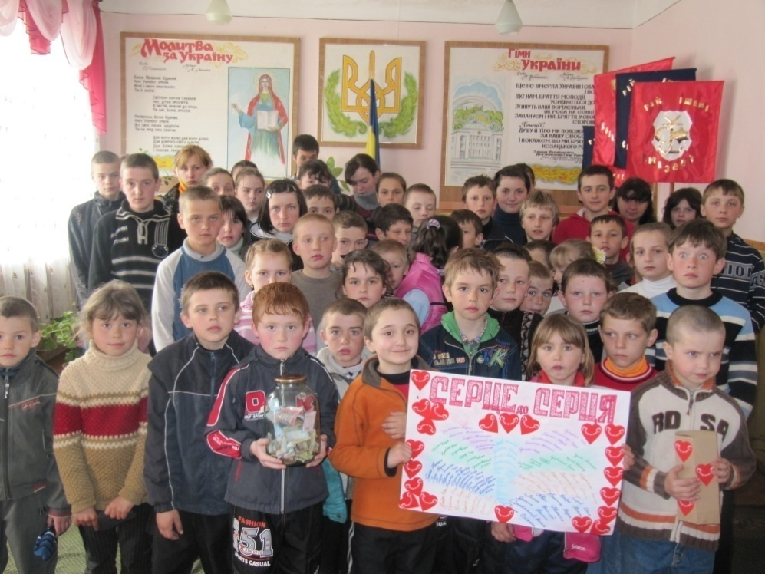
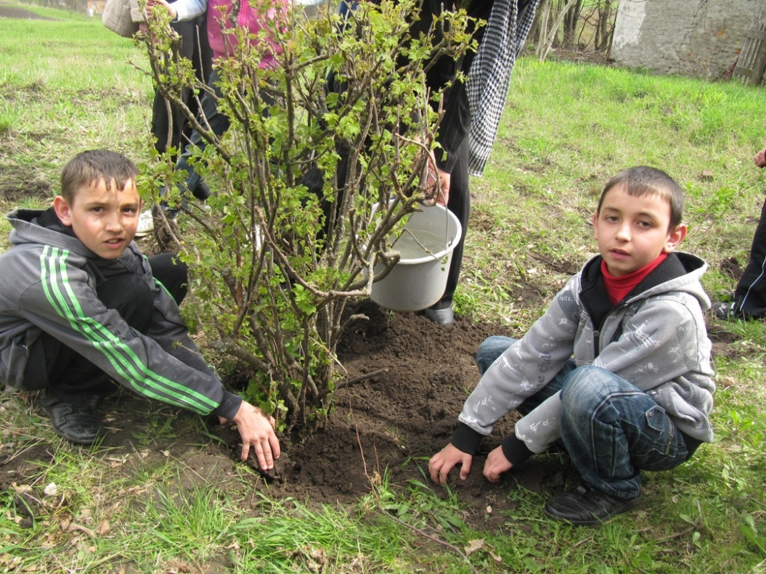

Допомога лісництву
Вироби з відходів
Участь у благодійних акціях

Slide 13
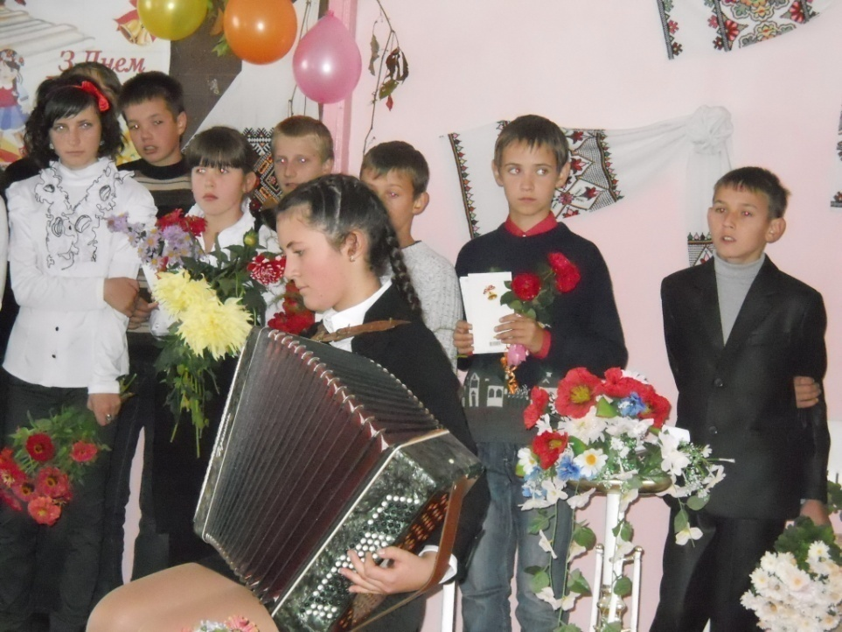
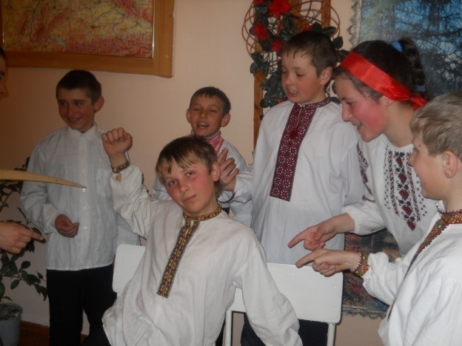
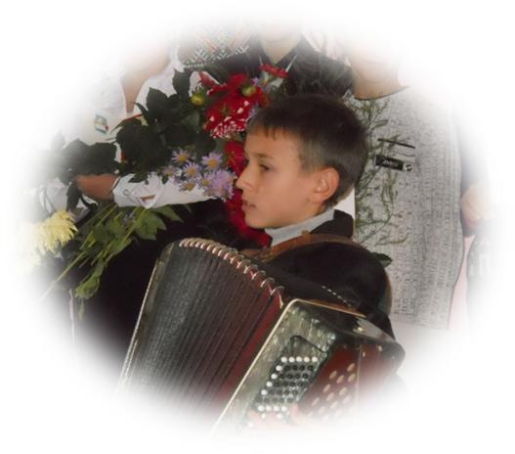
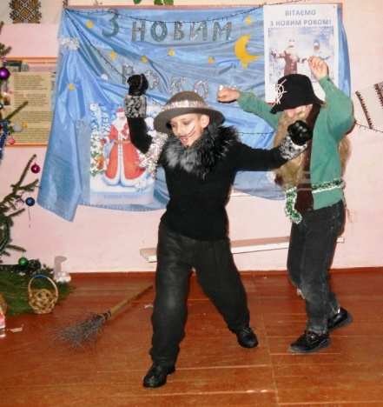

МИ - ТАЛАНТИ
Я
і родина
Класні години
Участь у шкільних вечорах,
святах
Конкурси пісенні, декламаторів, художників
Участь у гуртках народних ремесел “Фантазія”,
вокальному “Дзвіночок”
Я
і мистецтво
Випуск тематичних газет
Школа етикету

Slide 14
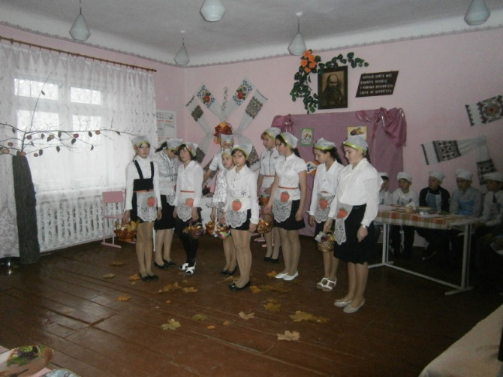
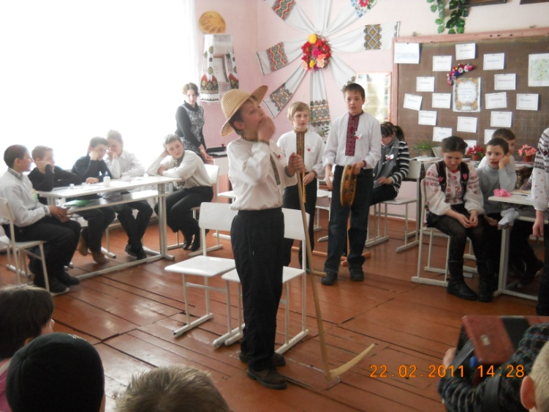
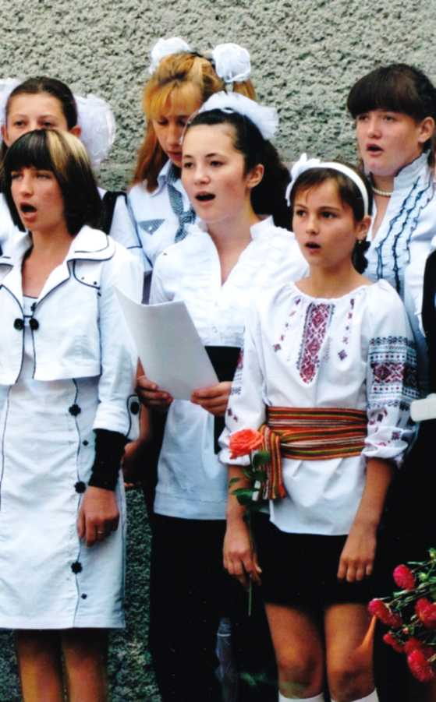
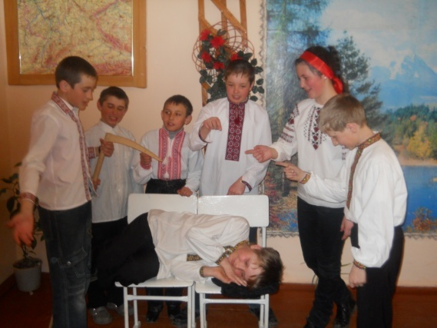
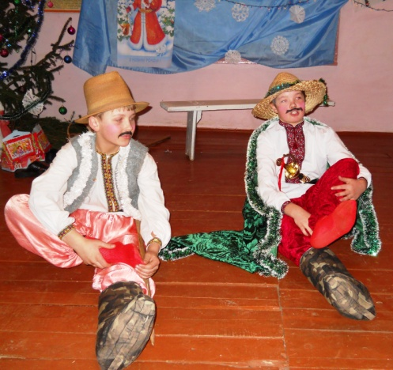
Конкурс веселих, винахідливих
Конкурс патріотичної пісні
Турнір “Барви рідного слова”
Конкурс- інсценізація
Ігрова програма
“Казкова феєрія”

Slide 15
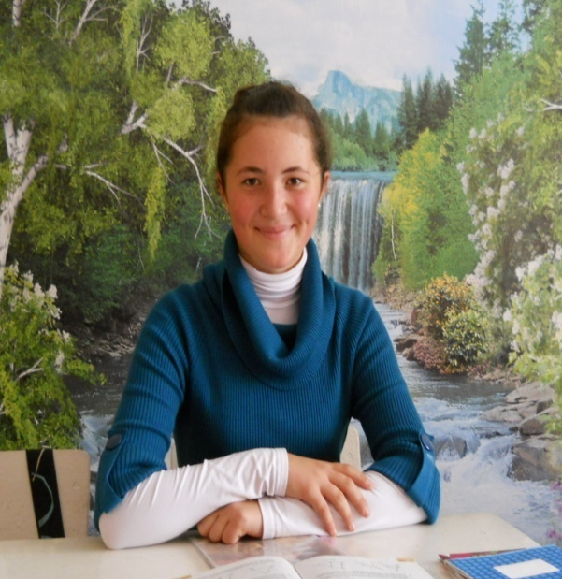
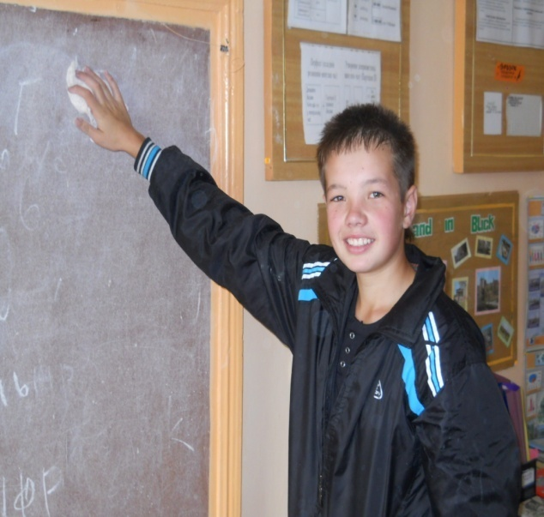
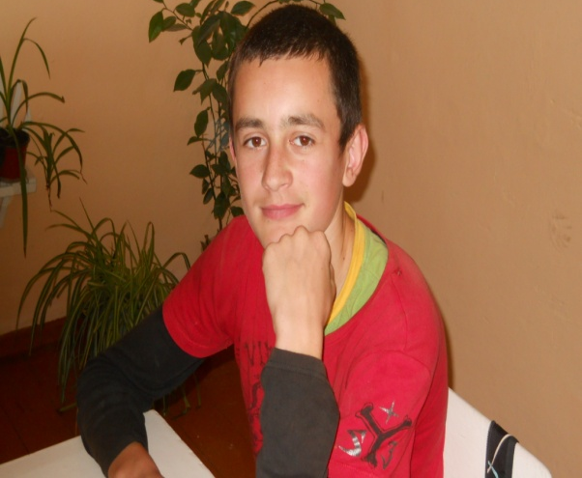
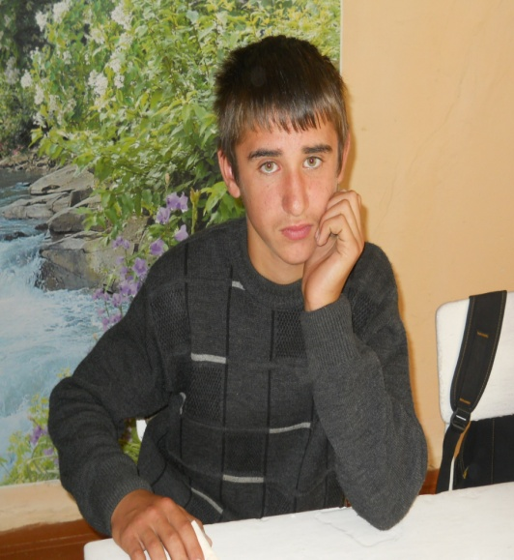
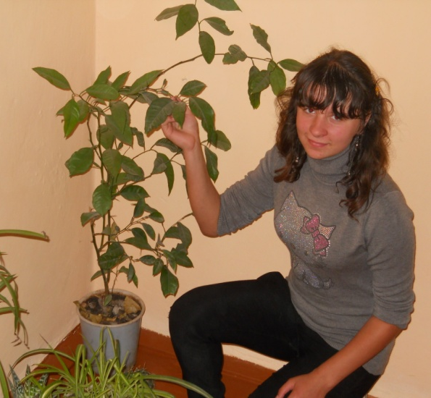
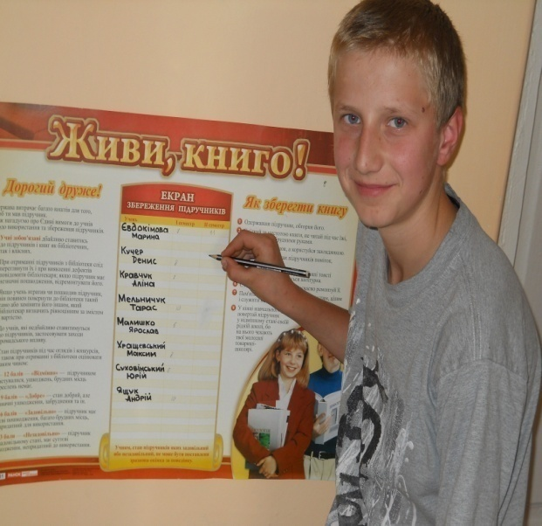
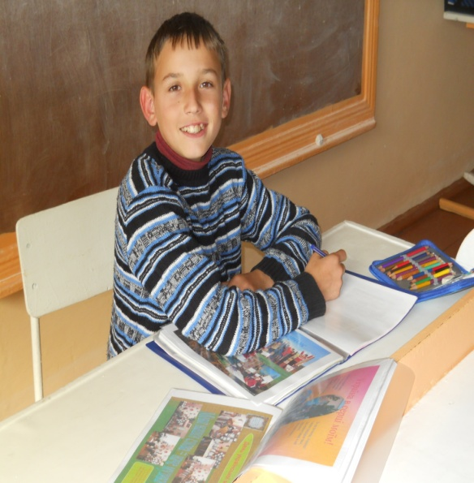
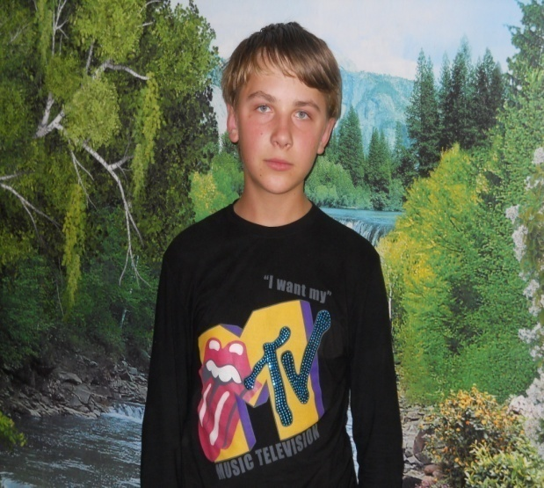
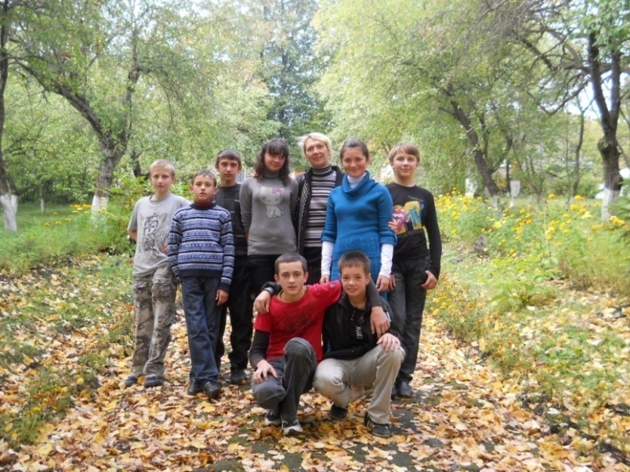
Староста класу
Контролює чергування
Організовує суспільно-корисну працю
Замісник старости
Я
і родина
Контролює стан збереження підручників
Квітникар
Організація самовряду-вання в класі
Колективні творчі справи
Організовує змістовне дозвілля
Я
і класний колектив
Створення портфоліо класу
Анкети
думок,
“Вільне “крісло
Корекція відносин в колективі

Slide 16

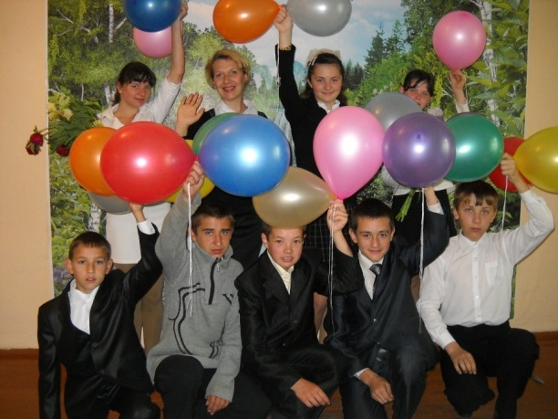
Кожна дитина має свою вершину і завдання вчителя - допомогти їй досягти цієї вершини, одягти своє намисто унікальності.
Я думаю, що мої вихованці стануть духовною, високоосвіченою, інтелектуальною елітою. Я мрію виховати людей високих помислів, почуттів і дій, які існують в гармонії із світом і власним серцем.
Це і є провідною ідеєю моєї роботи.
Вчитель,
як і музикант,- це той,
хто додає до свого
основного репертуару
творчість

